Slide 1

Název školy | Gymnázium, střední odborná škola, střední odborné učiliště a vyšší odborná škola, Hořice
Číslo projektu | CZ.1.07/1.5.00/34.0873
Název materiálu | Přírodní zdroje energie a surovin VY_32_INOVACE_10.01.06
Autor | Ing. Helena Vacková
Tematická oblast | Člověk a prostředí pro 4. ročník přírodovědného lycea
Ročník | 4. lyceum
Datum tvorby | Srpen 2013
Anotace | Materiál charakterizuje obecně lidské globální problémy a jejich projevy. Učí žáky přemýšlet o důsledcích obecně lidských globálních problémů pro lidstvo.
Metodický pokyn | Prezentace látky + procvičení pomocí kontrolních otázek

Slide 2
Rozdělení přírodních zdrojů
I. Neobnovitelné zdroje – vznikly v dávných geologických dobách
Dělení dle výskytu
a) vyčerpatelné – vyskytující se vzácně
b) nevyčerpatelné- jsou velmi rozšířené
Dělení dle využití
fosilní paliva
rudy
Nerudné suroviny
II. Obnovitelné zdroje – voda, vzduch, půda a zdroje z živé přírody

Slide 3
Neobnovitelné zdroje – fosilní paliva
Slouží jako zdroj energie, v chemickém průmyslu(výroba plastů)
Dnes představují 80% zdrojů energie.
Černé uhlí - vznik uhelnatěním zbytků přesliček a plavuní v prvohorách, před 300 mil lety, vetší výhřevnost
Hnědé uhlí - vznik uhelnatěním zbytků nahosemenných rostlin ve třetihorách, před 60 mil lety,menší výhřevnost
Ropa, zemní plyn – vznik usazováním zbytků rostlin a živočichů na dně moří, rozklad organické hmoty bakteriemi, vznikající látky se hromadily v pórovitých horninách
Fosilní paliva (kaustobiolity) vznikala rozkladem organické hmoty bez přístupu vzduchu milióny let.

Slide 4
Těžba fosilních paliv
Hlubinná těžba – těží se komorově zejména černé uhlí, výtěžnost 50%, možný vznik propadlin, zaplavování propadlin vodu
Povrchová těžba – těží se zejména hnědé uhlí, těžit lze po odstranění vrchní vrstvy (hlušiny), vznikají výsypky, obrovské přesuny hmot, zábor půdy, výtěžnost až 95%
Vrty- těží se ropa a zemní plyn, rizikem jsou úniky a havárie, zemní plyn provází ropná naleziště, mnohdy bývá bez užitku spalován

Slide 5
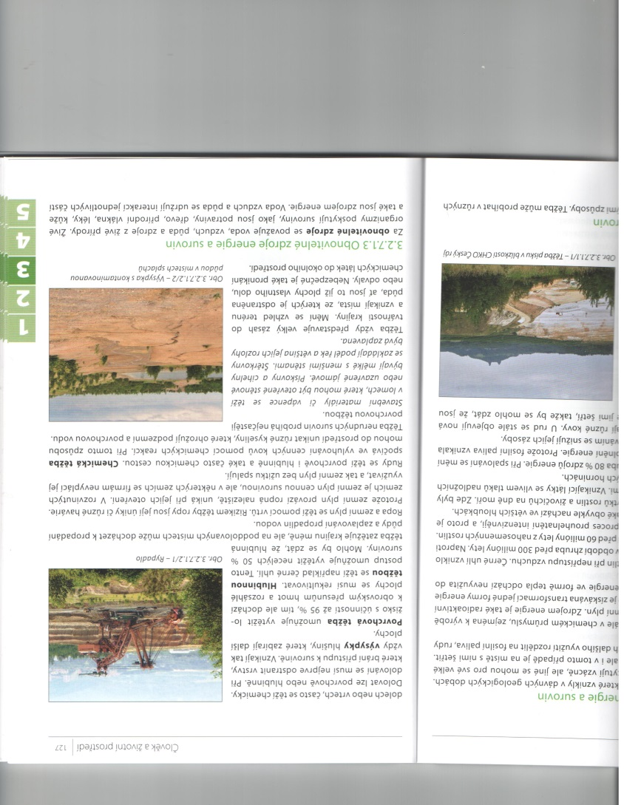

Slide 6
Neobnovitelné zdroje - rudy
Rudy jsou nerosty, z nichž se získávají kovy
Snadno přístupná naleziště s nejvyššími koncentracemi kovů se tenčí
Získávání kovů z rud s nižšími koncentracemi je technologicky náročnější a vede k většímu poškozování životního prostředí

Slide 7
Těžba rud
Povrchová těžba
Hlubinná těžba
Chemická těžba – vyluhování kovů pomocí chemických reakcí, ohrožení podzemních a povrchových vod

Slide 8
Neobnovitelné zdroje – nerudné suroviny a jejich těžba
Nerudné suroviny:
Stavební hmoty – kámen, štěrk, písek, vápenec, cihlářské suroviny
Zdroje hnojiv – fosfáty, vápence, dolomitické vápence
Nerudné suroviny se těží se povrchově v lomech (otevřené stěnové nebo uzavřené jámové).

Slide 9
Rekultivace
Rekultivace= soubor opatření k zúrodnění půdy znehodnocené nebo zpustošené lidskou činností
Následuje postupně po skončení těžby na místech, kde se již těžit nebude
2 fáze rekultivace:
Technická rekultivace – urovnání povrchu, navážka zeminy, zpevnění svahů, zajištění vodního režimu
Biologická rekultivace – zemědělská, lesní, sadovnická, vodní, účelová (sportovní areály, metoda řízené sukcese)

Slide 10
Obnovitelné zdroje
Obnovitelné zdroje nelze odebírat z prostředí větší rychlostí, než se vytváří.
Obnovitelné zdroje jsou dány slunečním zářením.
Sluneční záření – přeměna energie Slunce v energii tepelnou (ohřívání kolektorů s kapalinou či vzduchem) nebo přeměna energie Slunce v elektrickou energii (fotovoltaické články)
Energie větru
Energie vody
Geotermální energie
Biomasa (organická hmota)
aj.

Slide 11
Opakovací otázky
1. Které zdroje energie jsou obnovitelné a které neobnovitelné?
2. Jakým způsobem lze rekultivovat plochy po těžbě?
Jakým způsobem se těží fosilní paliva rudy a nerudné suroviny?

Slide 12
Zdroje
EZECHEL, M., ZICHOVÁ, J., PYTLOUN, L. Ekologie a ochrana životního prostředí. Mělník: VOŠZ A SZaŠ, 2012. 211 s.

